Slide 1

Sobre a Amazon
O site Amazon foi lançado no ano de 1995 por Jeff Bezos e hoje quase metade de todas as vendas on-line nos EUA é feita pela Amazon, tornando-a a empresa líder neste mercado além de ocupar o segundo lugar em termos de volume de mercadorias globais vendidas.
“A missão da Amazon é ser a empresa com mais foco no cliente do mundo todo e se esforçar para oferecer os menores preços possíveis de maneira que os clientes consigam encontrar e descobrir tudo o que desejem comprar.” - Jeff Bezos

Slide 2

Antes da Inteligência Artificial
A Amazon utiliza inteligência artificial para impulsionar seus produtos, aumentar vendas, prevenir fraudes e melhorar a experiência do cliente. Isso inclui:
Recomendações personalizadas;
Chatbots e assistentes virtuais;
Detecção de fraudes;
Otimização logística;
Porém, antes que a IA possa se tornar uma solução que agregue valor, é necessário adquirir um amplo conhecimento por meio de análises exploratórias. As análises exploratórias envolvem a investigação e o entendimento dos dados disponíveis, identificando padrões, tendências e insights relevantes. Essa etapa é fundamental para garantir que os algoritmos de IA sejam alimentados com informações confiáveis e relevantes.

Slide 3

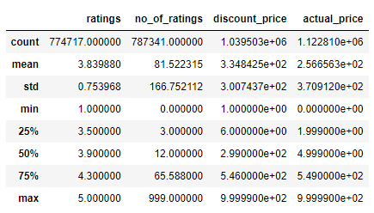
O Python e o pré-processamento dos dados
A análise exploratória de dados requer linguagens de programação com ferramentas adequadas para o tratamento dos dados. Essas ferramentas são essenciais para realizar melhores visualizações, transformações, manipulações, agregações e cálculos que enriquecem os dados, garantindo a qualidade e preparando-os para uso nos algoritmos de IA. Elas também desempenham um papel fundamental na identificação e tratamento de anomalias e dados inconsistentes, garantindo uma análise abrangente e eficaz.
Na análise exploratória da Amazon, utilizamos o Python e suas bibliotecas:
Pandas, os e glob – Para importação e junção dos arquivos CSV
Pandas – Para verificar a dimensão dos dados
Pandas – Para validar os tipos de dados
Pandas, Numpy, e funções recursivas – Para tratar valores perdidos ou incorretos
Pandas – Para verificar as medidas de posição e dispersão
Seaborn, Pandas e Matplotlib – Para a criação do gráficos para visualização dos dados
df.describe() para medidas de posição e dispersão

Slide 4

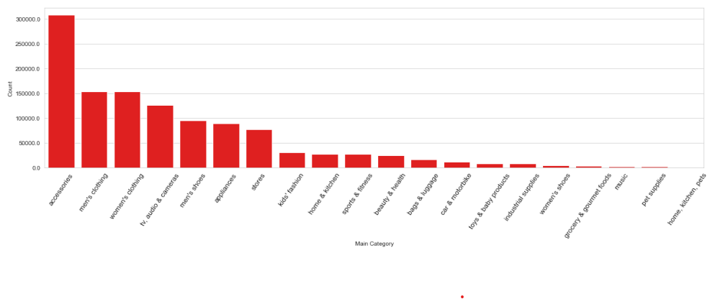
Visualização dos resultados obtidos
Principais insights:
A categoria "accessories" liderou as vendas com mais de 300.000 unidades, indicando sua popularidade entre os consumidores.
Tanto "men's clothing" quanto "women's clothing" alcançaram 150.000 vendas, demonstrando que roupas são itens comuns nas compras online.
“TV, audio e cameras" registrou mais de 100.000 vendas, possivelmente devido ao crescimento da produção de conteúdo online.
Não houve vendas nas categorias "home, kitchen, pets", "pet supplies", "music" e "grocery e gourmet foods", indicando falta de interesse ou oferta inadequada.
Os insights fornecidos pelo gráfico de frequência das vendas por categorias nos oferece uma visão geral das categorias mais populares e destacam a necessidade de ajustes estratégicos para atender às demandas do mercado.

Slide 5

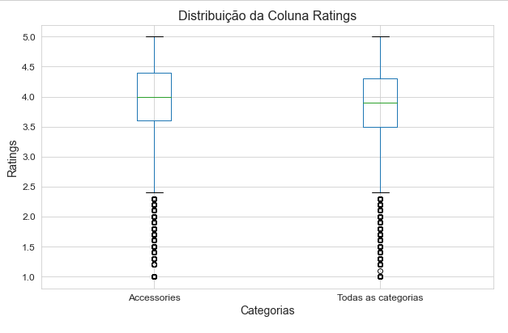
Visualização dos resultados obtidos
O gráfico de distribuição das avaliações é importante pois ela fornece uma visão ampla sobre a qualidade e a consistência dos produtos em cada categoria.
A distribuição das avaliações revela que a categoria "accessories" tem uma maior concentração de ratings próximos a 4.0, indicando uma qualidade consistente e avaliações semelhantes dos consumidores. Por outro lado, as outras categorias apresentam uma distribuição mais variada, sugerindo uma maior diversidade em termos de qualidade e avaliações dos produtos. Apesar disso, é importante analisar outros aspectos dos dados para confirmar essas observações. Quanto aos outliers, na categoria "accessories" há poucas avaliações abaixo de 2.5, indicando um desempenho geralmente satisfatório.

Slide 6
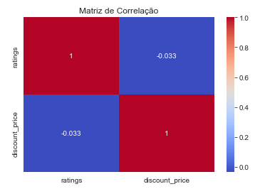
Visualização dos resultados obtidos
A análise da matriz de correlação e do mapa de calor revelou uma correlação negativa fraca de -0.033 entre a quantidade de avaliações e o preço do produto com desconto. Isso indica que, em média, os produtos mais caros não tendem a ter menos avaliações do que os produtos mais baratos. No entanto, é importante lembrar que a correlação não implica causalidade, e existem outros fatores, como qualidade do produto, marca e popularidade do vendedor, que podem influenciar tanto o preço quanto a quantidade de avaliações. Portanto, é necessário considerar mais informações para entender melhor essa relação complexa
A correlação nos permite entender a relação entre a quantidade de avaliações e o preço do produto com desconto.

Slide 7
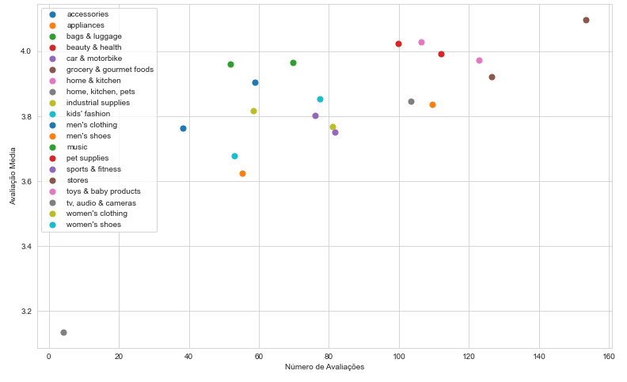
Visualização dos resultados obtidos
Categorias com avaliação média mais alta estão posicionadas acima, indicando maior satisfação. Categorias com mais avaliações estão localizadas à direita, indicando maior participação dos consumidores. O gráfico nos ajuda a identificar relações entre número de avaliações e avaliação média, além de comparar o desempenho das categorias.
A categoria “stores” é um outlier na avaliação média por quantidade de avaliações.
A categoria “bags e luggage ” e “music” têm poucas avaliações porém um bom desempenho médio.
As compras da categoria “grocery e gourmet foods” possuem muitas avaliações mas um desempenho que não acompanha essa quantidade.
O gráfico de dispersão mostra a relação entre a avaliação média e o número de avaliações por categoria de produtos.

